Slide 1
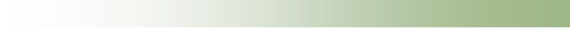

DEPARTAMENTO DE CIENCIAS ECONÓMICAS, ADMINISTRATIVAS Y DE COMERCIO
CARRERA DE INGENIERÍA COMERCIAL
Trabajo de Titulación, previo a la obtención del título de Ingeniería Comercial
CAPACIDAD DE GESTIÓN PARA LA SOSTENIBILIDAD, CONFORMACIÓN DE ALIANZAS Y MOVILIZACIÓN DE RECURSOS Y SU INCIDENCIA EN LA DISCONTINUIDAD DE LAS ORGANIZACIONES NO FINANCIERAS DE LA EPS DURANTE EL PERÍODO 2016-2017 EN LOS CANTONES QUITO Y RUMIÑAHUI
Tema:
Autores: Erika Acosta
Andrés Gallardo
Director: Ing. Patricio Dalgo

Slide 2

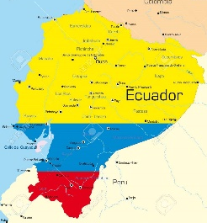
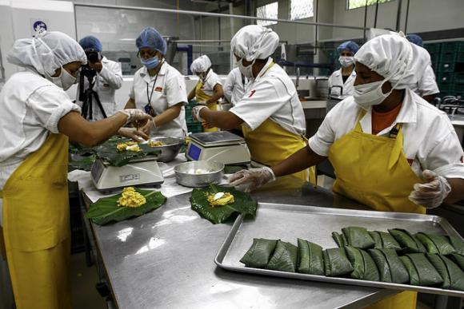






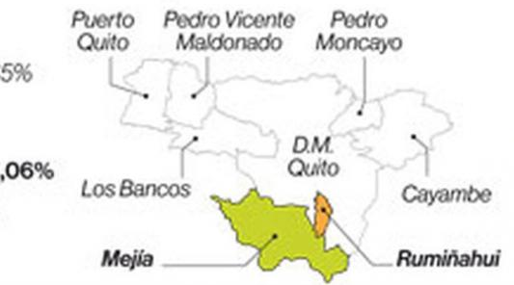



INTRODUCCIÓN
Economía Popular y Solidaria
Ecuador
emprendimientos
desarrollo positivo
Organizaciones no financieras
productos y servicios
satisfacer necesidades
relaciones solidarias
Fortalecer y fomentar EPS
Quito y Rumiñahui
Modelo de gestión
capacidad administrativa

Slide 3


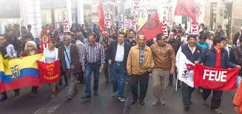
PLANTAMIENTO DEL PROBLEMA
La economía popular y solidaria tiene un participación muy importante en la economía del país .
Ha sido un sector no tomado en cuenta completamente
Las organizaciones del sector no financiero poseen diversos problemas

Slide 4
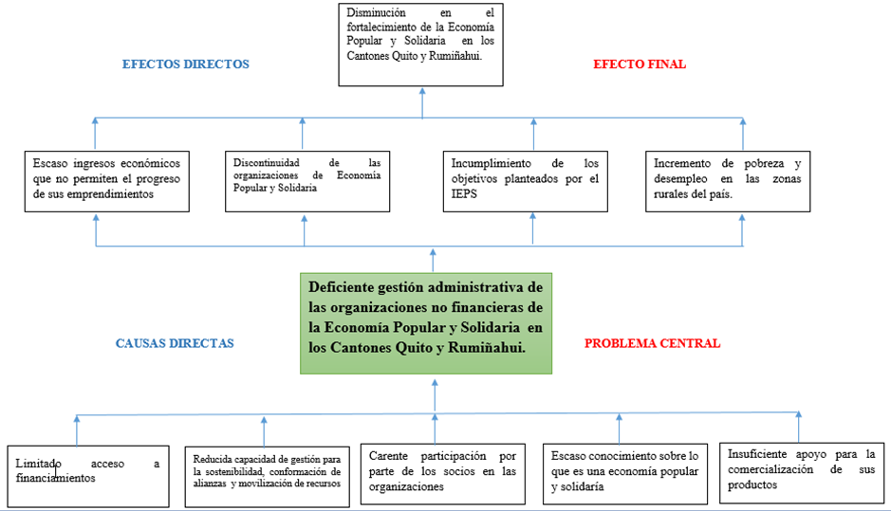
ÁRBOL DE PROBLEMAS

Slide 5

JUSTIFICACIÓN
La inadecuada integración entre los miembros que conforman las organizaciones no financieras
El bajo nivel de estudios
La falta de financiamiento
dificultad para mantenerse en el mercado
Limitado accesos a la tecnología
Bajo nivel de asociatividad
Falta de conocimiento de técnicas y estrategias de mercado por parte de sus miembros

Slide 6
OBJETIVO GENERAL
Analizar la capacidad de gestión para la sostenibilidad, conformación de alianzas y movilización de recursos y su relación con la discontinuidad de las organizaciones no financieras de la Economía Popular y Solidaria para el establecimiento de un modelo de gestión.
OBJETIVOS ESPECÍFICOS
Conocer la capacidad de gestión para la sostenibilidad, conformación de alianzas y movilización de recursos existente en los cantones Quito y Rumiñahui para identificar las principales problemáticas.
Investigar la discontinuidad de las organizaciones no financieras de la Economía Popular y Solidaria suscitados durante el periodo 2016 – 2017, a través de la aplicación de encuestas.
Analizar la gestión administrativa de las organizaciones y el grado de impacto en el sector no financiero.
Proponer un modelo de gestión administrativa que optimice el logro de los objetivos de las organizaciones de Economía Popular y Solidaria en los cantones Quito y Rumiñahui.

Slide 7
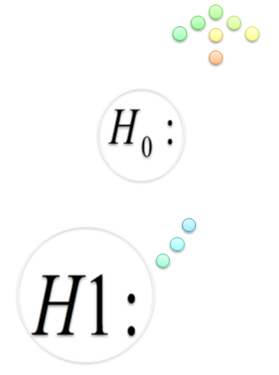


HIPÓTESIS
Hipótesis nula (H0): La reducida capacidad de gestión para la sostenibilidad, conformación de alianzas y movilización de recursos provoca el 30% de discontinuidad de las organizaciones no financieras de la Economía Popular y Solidaria en los cantones Quito y Rumiñahui.
Hipótesis alternativa (H1):La reducida capacidad de gestión para la sostenibilidad, conformación de alianzas y movilización de recursos provoca el 30% de discontinuidad de las organizaciones no financieras de la Economía Popular y Solidaria en los cantones Quito y Rumiñahui

Slide 8
MARCO TEÓRICO Y ESTADO DEL ARTE
TEORÍAS DE SOPORTE
Economía Popular y Solidaria | Forma de organización económica, donde sus integrantes, individual o colectivamente, organizan y desarrollan procesos de producción, intercambio, comercialización, financiamiento y consumo de bienes y servicios. | Organizaciones del sector financiero Organizaciones del sector no financiero Producción Servicios Consumo Vivienda
Teoría de la Sostenibilidad | La sostenibilidad no solamente depende de saldos y generar un valor monetario positivo sino también de la voluntad y consistencia de las acciones sociales y política fiscal progresiva que limite políticamente el enriquecimiento particular y redistribuya de los que más a los que menos tienen. | Implementación de normativas que promuevan estas formas auto gestión con acceso a : Educación en todos sus niveles y su calidad y adecuación al desarrollo de capacidades de emprendimientos El conocimiento científico-tecnológico Seguridad social que socializa riesgos y asiste en situaciones de indefensión Seguridad personal y de los bienes Justicia Derecho de asociación
Teoría de los grupos de interés | Es utilizar sus recursos y participar en actividades diseñadas para aumentar sus ganancias, siempre y cuando se mantenga dentro de las reglas del juego | Competencia abierta y libre Sin cometer fraude
Teoría de la Asociatividad | Mecanismo de unión de un grupo de individuos, en la cual cada uno mantiene su independencia y autonomía, dedicado voluntariamente a la participación de un esfuerzo en conjunto para la consecución de objetivos. | Integración empresarial Proceso de cooperación entre organizaciones independientes Logro de ventajas competitivas
Teoría de la Movilización de Recursos | El enfoque de movilización de recursos, ha puesto énfasis en el análisis de las organizaciones y establece como su objeto de estudio las dinámicas organizacionales de la acción colectiva. | Eficacia con que las organizaciones de movimientos emplean recursos de que disponen para así poder alcanzar sus objetivos

Slide 9
MODELO DE GESTIÓN
MODELO EUROPEO DE EXCELENCIA EFQM
El modelo europeo se caracteriza porque un equipo actúa sobre agentes facilitadores para generar procesos cuyos resultados se reflejan en las personas de la organización, en los clientes y en la sociedad en general
MODELO CANVAS
El modelo canvas es la herramienta que permite crear y pensar nuevos modelos de negocio de acuerdo con las necesidades de la clientela, y la manera de comunicación que mantenemos con la misma para así observar los beneficios que podemos obtener
MODELO DEMING
Toma en cuenta la importancia del liderazgo de la alta dirección, las asociaciones entre clientes y proveedores y la mejora continua en los procesos de manufactura y desarrollo de productos lo cual generara satisfacción al cliente y la evolución de la empresa

Slide 10
MARCO METODOLÓGICO
Cualitativos
Inferencias de la capacidad de gestión actual
ENFOQUE MIXTO
recolección y análisis de datos
Cuantitativos
Comprender los motivos de su discontinuidad
Por su finalidad
Por las fuentes de información
Por las unidades de análisis
Por el control de las variables
Por el alcance
Aplicada
Mixto
In situ
No experimental
Exploratorio
TIPOLOGÍA
Basado en estudios anteriores
Información documental (histórica) y de campo (validación de la información)
Cantones Quito y Rumiñahui
Sin intervenir en las variables
Sector No Financiero, tema del cual no se tiene un total conocimiento

Slide 11

MARCO METODOLÓGICO
RECOLECCIÓN Y ANÁLISIS DE DATOS
Instrumentos de recolección de información
Procedimiento para recolección de datos
Cobertura de las unidades de análisis
Validación de la encuesta
Encuesta Piloto
Encuesta
Varios
Muestra
Coeficiente de alfa de Cronbach
Evaluar, aprobar y corregir ciertos desfases
Organizaciones no financieras en los cantones Quito y Rumiñahui
Técnica de campo y documentali
Sector No Financiero, tema del cual no se tiene un total conocimiento

Slide 12
ESTRATIFICACIÓN DE LAS ORGANIZACIONES NO FINACIERAS (QUITO)
COOPERATIVAS NO FINANCIERAS (QUITO)
COOPERATIVAS 2016 |  |  |  | COOPERATIVAS 2017
GRUPO | ACTIVAS | LIQUIDACIÓN |  | GRUPO | ACTIVAS | LIQUIDACIÓN
Producción | 6 | 0 |  | Producción | 3 | 0
Vivienda | 0 | 0 |  | Vivienda | 0 | 1
Servicio | 9 | 0 |  | Servicio | 8 | 0
Consumo | 1 | 0 |  | Consumo | 0 | 0
TOTAL | 14 | 0 |  | TOTAL | 9 | 1
ASOASOCIACIONES NO FINANCIERAS (QUITO)
ASOCIACIONES 2016 |  |  |  | ASOCIACIONES 2017
GRUPO | ACTIVAS | LIQUIDACIÓN |  | GRUPO | ACTIVAS | LIQUIDACIÓN
Producción | 109 | 4 |  | Producción | 116 | 0
Servicios | 166 | 0 |  | Servicios | 253 | 0
Consumo | 2 | 0 |  | Consumo | 1 | 0
TOTAL | 277 | 4 |  | TOTAL | 370 | 0

Slide 13
ESTRATIFICACIÓN DE LAS ORGANIZACIONES NO FINACIERAS (RUMIÑAHUI)
COOPERATIVAS NO FINANCIERAS (RUMIÑAHUI)
COOPERATIVAS 2016 |  |  |  | COOPERATIVAS 2017
GRUPO | ACTIVAS | LIQUIDACIÓN |  | GRUPO | ACTIVAS | LIQUIDACIÓN
Producción | 1 | 0 |  | Producción | 0 | 0
Vivienda | 0 | 0 |  | Vivienda | 1 | 0
Servicios | 3 | 0 |  | Servicio | 2 | 0
Consumo | 0 | 0 |  | Consumo | 0 | 0
TOTAL | 4 | 0 |  | TOTAL | 3 | 0
ASOCIACIONES NO FINANCIERAS (RUMIÑAHUI)
ASOCIACIONES 2016 |  |  |  | ASOCIACIONES 2017
GRUPO | ACTIVAS | LIQUIDACIÓN |  | GRUPO | ACTIVAS | LIQUIDACIÓN
Producción | 2 | 0 |  | Producción | 5 | 0
Servicios | 4 | 0 |  | Servicio | 13 | 0
Consumo | 0 | 0 |  | Consumo | 0 | 0
TOTAL | 6 | 0 |  | TOTAL | 18 | 0

Slide 14

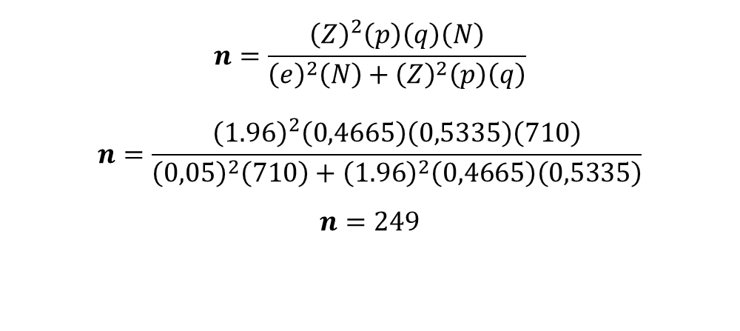
DETERMINACIÓN DE LA MUESTRA
Para el cálculo de la muestra se aplicara la fórmula de una población finita:
N = 710 | Organizaciones del sector no financiero de los cantones Quito y Rumiñahui
N= p = | 710 Población (catastro sector no financiero a mayo 2018 SEPS) 0,4665 Probabilidad de éxito
q = | 0,5335 Probabilidad de fracaso
Z = | 1,96 Valor crítico del nivel de confianza
e = n = | 0,05 Error de estimación 249 Muestra
Muestra
$$n=\frac{{\left(Z\right)}^{2}\left(p\right)\left(q\right)\left(N\right)}{{\left(e\right)}^{2}\left(N\right)+{\left(Z\right)}^{2}\left(p\right)\left(q\right)}$$
$$n=\frac{{\left(1.96\right)}^{2}\left(0,4665\right)\left(0,5335\right)\left(710\right)}{{\left(0,05\right)}^{2}\left(710\right)+{\left(1.96\right)}^{2}\left(0,4665\right)\left(0,5335\right)}$$
$$n=249$$

Slide 15

ANÁLISIS DE LOS RESULTADOS
El presente tiene como finalidad detallar los resultados que se obtuvieron durante esta investigación, a través de las encuestas aplicadas a las organizaciones del sector no financiero.

Slide 16
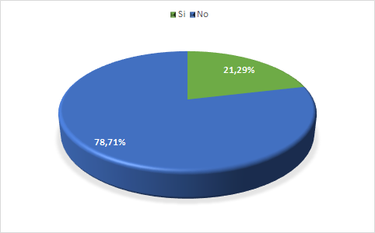


¿Maneja un modelo de gestión en su organización que permita el desarrollo y cumplimiento de sus objetivos?
ANÁLISIS UNIVARIADO

Slide 17

¿Indique cuál es la principal causa que dificulta a las organizaciones no financieras a mantenerse dentro del mercado?
 |  | Frecuencia | Porcentaje | Porcentaje válido | Porcentaje acumulado
Válido | Competencia desleal y en exceso | 51 | 20,5 | 20,5 | 20,5
 | Demasiados trámites para la participación en compras públicas | 30 | 12,0 | 12,0 | 32,5
 | Factor económico | 115 | 46,2 | 46,2 | 78,7
 | Falta de apoyo de instituciones públicas y privadas | 30 | 12,0 | 12,0 | 90,8
 | Limitadas capacitaciones | 23 | 9,2 | 9,2 | 100,0
 | Total | 249 | 100,0 | 100,0

Slide 18
ANÁLISIS BIVARIADO
¿Cuál es su principal actividad económica?*. ¿Maneja un modelo de gestión en su organización que permita el desarrollo y cumplimiento de todos los objetivos? |  |  | 15. ¿Maneja un modelo de gestión en su organización que permita el desarrollo y cumplimiento de todos los objetivos? |  | Total
 |  |  | Sí | No
2. ¿Cuál es su principal actividad económica? | Agrícola | Recuento | 5 | 14 | 19
 |  | % del total | 2,0% | 5,6% | 7,6%
 | Alimentación | Recuento | 7 | 31 | 38
 |  | % del total | 2,8% | 12,4% | 15,3%
 | Artesanal | Recuento | 0 | 5 | 5
 |  | % del total | 0,0% | 2,0% | 2,0%
 | Capacitación | Recuento | 0 | 4 | 4
 |  | % del total | 0,0% | 1,6% | 1,6%
 | Limpieza | Recuento | 9 | 64 | 73
 |  | % del total | 3,6% | 25,7% | 29,3%
 | Mantenimiento | Recuento | 1 | 9 | 10
 |  | % del total | 0,4% | 3,6% | 4,0%
 | Otros | Recuento | 5 | 10 | 15
 | Textil | Recuento | 20 | 56 | 76
 |  | % del total | 8,0% | 22,5% | 30,5%
 | Turístico | Recuento | 6 | 3 | 9
 |  | % del total | 2,4% | 1,2% | 3,6%
Total |  | Recuento | 53 | 196 | 249
 |  | % del total | 21,3% | 78,7% | 100,0%

Slide 19
Tabla cruzada ¿Indique con qué tipo de organizaciones mantiene alianzas actualmente?* ¿Cuál es su principal actividad económica?
 |  |  | 2. ¿Cuál es su principal actividad económica? |  |  |  |  |  |  |  |  | Total
 |  |  | Agrícola | Alimentación | Artesanal | Capacitación | Limpieza | Mantenimiento | Otros | Textil | Turístico
13. ¿Indique con qué tipo de organizaciones mantiene alianzas actualmente? | Públicas | Recuento | 2 | 4 | 1 | 0 | 8 | 0 | 3 | 18 | 0 | 36
 |  | % del total | 0,80% | 1,60% | 0,40% | 0,00% | 3,20% | 0,00% | 1,20% | 7,20% | 0,00% | 14,50%
 | Privadas | Recuento | 2 | 5 | 0 | 1 | 4 | 0 | 2 | 10 | 4 | 28
 |  | % del total | 0,80% | 2,00% | 0,00% | 0,40% | 1,60% | 0,00% | 0,80% | 4,00% | 1,60% | 11,20%
 | Mixtas | Recuento | 2 | 4 | 0 | 0 | 10 | 1 | 0 | 6 | 1 | 24
 |  | % del total | 0,80% | 1,60% | 0,00% | 0,00% | 4,00% | 0,40% | 0,00% | 2,40% | 0,40% | 9,60%
 | Ninguna | Recuento | 13 | 25 | 4 | 3 | 51 | 9 | 10 | 42 | 4 | 161
 |  | % del total | 5,20% | 10,00% | 1,60% | 1,20% | 20,50% | 3,60% | 4,00% | 16,90% | 1,60% | 64,70%
Total |  | Recuento | 19 | 38 | 5 | 4 | 73 | 10 | 15 | 76 | 9 | 249
 |  | % del total | 7,60% | 15,30% | 2,00% | 1,60% | 29,30% | 4,00% | 6,00% | 30,50% | 3,60% | 100,00%

Slide 20
HIPÓTESIS
Hipótesis nula (H0): La reducida capacidad de gestión para la sostenibilidad, conformación de alianzas y movilización de recursos provoca el 30% de discontinuidad de las organizaciones no financieras de la Economía Popular y Solidaria en los cantones Quito y Rumiñahui.
Hipótesis alternativa (H1):La reducida capacidad de gestión para la sostenibilidad, conformación de alianzas y movilización de recursos provoca el 30% de discontinuidad de las organizaciones no financieras de la Economía Popular y Solidaria en los cantones Quito y Rumiñahui

Slide 21
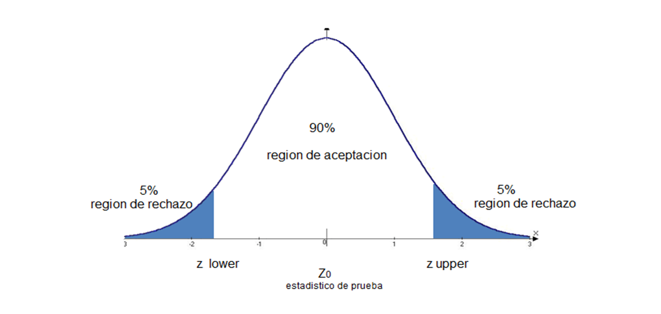
PRUEBA DE CHI CUADRADO
 | Valor | gl | Significación asintótica (bilateral)
Chi-cuadrado de Pearson | 4,895 | 3 | ,031
Razón de verosimilitud | 12,304 | 3 | ,006
Asociación lineal por lineal | 2,090 | 1 | ,148
N de casos válidos | 249
Se usan las variables “maneja un modelo de gestión*como es la gestión que maneja actualmente para la movilización de recursos económicos, de personas y tecnológicos.”

Slide 22
PRUEBA DE ANOVA
 |  | Suma de cuadrados | gl | Media cuadrática | F | Sig.
16. ¿Han recibido alguna vez capacitación para mejorar su gestión administrativa? | Entre grupos | 3,482 | 1 | 3,482 | 14,767 | ,000
 | Dentro de grupos | 58,237 | 247 | ,236
 | Total | 61,719 | 248
Se ha realizado una prueba ANOVA en la cual se determina si la hipótesis es acertada

Slide 23

PROPUESTA
Diseño de un modelo de gestión administrativa para las organizaciones no financieras de la Economía Popular y Solidaria.

Slide 24
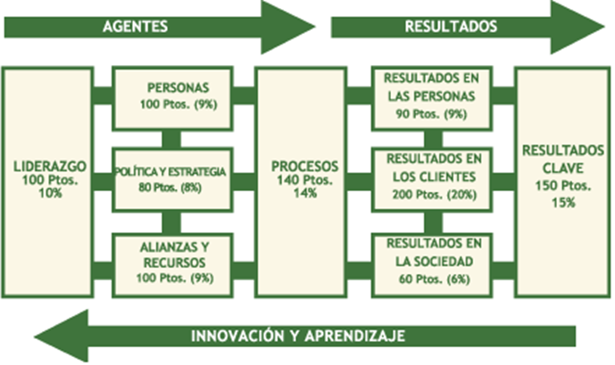
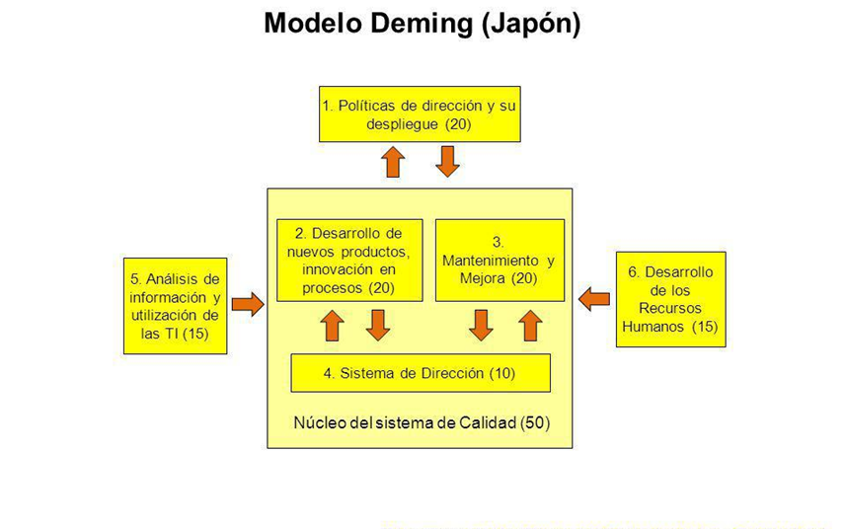
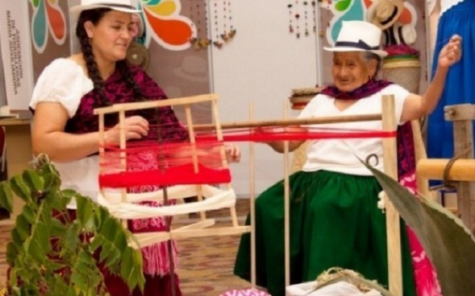
INTRODUCCIÓN
En base a la gestión administrativa que actualmente maneja las organizaciones no financieras de Economía Popular y Solidaria.
Se propone un modelo de gestión administrativo combinado entre dos modelos; el EFQM y el modelo Deming
Los cuales están orientados a mejorar la gestión de procesos, al desarrollo de las personas, aprendizaje, innovación, orientación de resultados y fortalecer la cooperación en todos los ámbitos ya sean estos internos o externos de la organización.

Slide 25


OBJETIVOS DE LA PROPUESTA
Objetivo General
Diseñar un modelo de gestión administrativa para las organizaciones del sector no financiero que pertenecen a la economía popular y solidaria; y así poder fortalecer su gestión administrativa basada en procesos y técnicas que disminuyan las discontinuidades de las organizaciones.
Objetivos Específicos
Plantear estrategias que permitan el cumplimiento de los objetivos organizacionales.
Generar indicadores que faciliten a la medición de los objetivos de las organizaciones no financieras.
Estructurar un modelo organizacional acorde a las organizaciones para que pueda ser usado apropiadamente.
Detallar las actividades a seguir para el cumplimiento de objetivos del sector no financiero.

Slide 26
Misión
Visión
Valores
Fortalecer la gestión administrativa en las organizaciones del sector no financieros de la economía popular y solidaria, establecidas en los cantones Quito y Rumiñahui.
Para el año 2019 aplicar el modelo de gestión con estrategias y actividades esenciales que potencialicen a las organizaciones del sector no financiero de la economía popular y solidaria
a. Confianza: Mantener un buen ambiente laboral y una excelente relación con empleados, clientes y proveedores que favorezca el trabajo en equipo
b. Honradez: Participar en proyectos de forma transparente bajo normas y principios.
c. Respeto: Aprender a respetar y aceptar la forma de ser y pensar de los demás.
d. Responsabilidad: Cumplir y asumir todas las funciones asignadas para lograr los objetivos bajo ética y lealtad.

Slide 27
MATRIZ FODA
FORTALEZAS | DEBILIDADES
F1. Iniciativa en emprendimientos de producción F2. Contacto directo con los clientes F3. Mayor control de sus procesos de producción F4. Alta participación de capital humano F5. Mediana experiencia sobre la actividad que realizan F6. Buena comunicación e interacción entre directivos y empleados F7. Adecuado ambiente laboral entre asociados F8. Generación de nuevas fuentes de trabajo en el sector productivo. | D1. Escasa oferta de productos D2. Escasa oferta de servicios D3. Desconocimiento en la aplicación de estrategias comerciales D4. Inexperiencia en comercialización de los productos de la organización. D5. Deficiente gestión administrativa D6. Asociados poseen un nivel de educación de bachillerato. D7. Poca disponibilidad de recurso económico para la conformación de la organización. D8. Inadecuada definición de funciones por persona D9. Limitado acceso a equipos y maquinaria moderna
OPORTUNIDADES | AMENAZAS
O1. Apoyo de la SEPS para la creación de organizaciones no financieras O2. Fuentes de trabajo en instituciones públicas O3. Participación en concurso de licitación de contratos de trabajo. O4. Mejor nivel de vida de los asociados. O5. Capacitaciones dictadas por parte de la SEPS hacia las organizaciones. O6. Ampliación de nueva línea de productos O7. Alianzas con otras instituciones del sector privado. | A1. Competencia desleal por parte de organizaciones más antiguas. A2. Concentración excesiva de organizaciones en un solo sector productivo. A3. Inestabilidad económica en el país A4. Disminución y fusión de organismos estatales A5. Demasiados trámites burocráticos para la conformación de las organizaciones. A6. Demora en el pago de contratos en empresas públicas A7. Difícil acceso a créditos en instituciones financieras A8. Catástrofes naturales.

Slide 28
MATRIZ DE ESTRATEGIAS DEPURADAS
MATRIZ DE ESTRATEGIAS DEPURADAS
DESCRIPCIÓN DE ESTRATEGÍAS
1 | Realizar simulaciones de crédito en al menos en tres instituciones financieras
2 | Obtener financiamiento a través de factoring “ canje de facturas”
3 | Aumentar la participación en el mercado.
4 | Crear nuevos portafolios de productos y servicios
5 | Implementar publicidad digital
6 | Definir un plan de participación constante en licitaciones
7 | Diseñar un presupuesto para la adquisición de nuevo equipo y maquinaria
8 | Establecer programas de capacitación organizacional continua

Slide 29
BALANCE SCORE CARD

Slide 30
BALANCE SCORE CARD

Slide 31
PROBLEMA PRINCIPAL: Capacidad de gestión para la sostenibilidad, conformación de alianzas y movilización de recursos y su incidencia en la discontinuidad de las organizaciones no financieras de la EPS durante el periodo 2016-2017 en los cantones Quito y Rumiñahui
FIN DE LA PROPUESTA: Diseñar un modelo de gestión administrativa
PROPÓSITO DE LA PROPUESTA: Adaptar un modelo de gestión administrativa para las organizaciones del sector no financiero de la Economía Popular y Solidaria
COORDINADORES DEL PROYECTO: Erika Acosta y Andrés Gallardo
OBJETIVOS | INDICADORES | ESTRATEGIAS | ACTIVIDADES
Realizar simulaciones de crédito en al menos en tres instituciones financieras | Número de créditos obtenidos en instituciones financieras | Financiar la compra de bienes y desarrollo de proyectos | Solicitar préstamos en instituciones financieras públicas
Obtener financiamiento a través de factoring “ canje de facturas” | % ejecución presupuestaria costos y gastos | Optimización gasto de operación | Solicitar líneas de crédito contra revisión de contratos como fuente de repago
Aumentar la participación en el mercado | % Participación de mercado | Enfoque en nuevos targets de clientes | Desarrollar productos y servicios que satisfagan nuevas necesidades
Crear nuevos portafolios de productos y servicios | Satisfacción y necesidades del cliente | Personalización e información sobre el producto a los clientes actuales. | Realizar pequeñas encuestas de preferencias a clientes potenciales
Implementar publicidad digital | Número de medios digitales utilizados | Creación de página web | Contratar y capacitarse en comercio electrónico
Definir un plan de participación constante en licitaciones | % de participación en contratos de licitación | Análisis de la participación de proyectos | Aplicar a proyectos enfocado
Diseñar un presupuesto para la adquisición de nuevo equipo y maquinaria | % de maquinaria y tecnología existente | Diagnóstico del funcionamiento de maquinaria y tecnología | Destinar un porcentaje de las ventas obtenidas a invertir en maquinaria
Aplicar programas de capacitación organizacional continua | Nivel de productividad | Determinación de escala de tipos de incentivos | Acudir constantemente a capacitaciones otorgadas por la EPS y fuera de ella.
MODELO DE GESTIÓN ADMINISTRATIVA

Slide 32
Las organizaciones del sector no financiero actualmente tienen una capacidad de gestión básica, pues se enfoca en fundamentos y principios elementales de una administración, debido al nivel de educación entre los miembros que integran la misma, donde el 57,03% presenta un nivel de educación media, estas generalmente se encuentran conformadas por familias que asignan funciones específicas de acuerdo a su experiencia más no enfocados en teorías y procesos que ayuden a mejorar su participación en el mercado.
Existen varios problemas que afectan la gestión administrativa y la sostenibilidad de las organizaciones, entre los principales está el difícil acceso a créditos con el 40,16% , gracias al excesivo trámite burocrático que se existe al solicitar un crédito lo que conlleva a las organizaciones a recurrir a otras fuentes de financiamiento, entre las cuales aplican el autofinanciamiento provenientes de su propia actividad económica o aporte de los socios que permite a las organizaciones mantenerse en el mercado con recursos muy limitados, provocando la desvinculación del sector no financiero.
Por medio de las encuestas se obtuvo resultados que confirmaron que parte de la discontinuidad de las organizaciones del sector no financiero se ve relacionado con la falta de apoyo económico por parte del Estado en especial para iniciar emprendimientos donde es importante el recurso económico, aparte de no recibir capacitaciones acorde a su actividad.
CONCLUSIONES

Slide 33
Se evidenció que el 64,66% de las organizaciones estudiadas, no mantienen alianzas estratégicas con ningún tipo de empresa pública o privada puesto que los proyectos se otorga a empresas de preferencias “apadrinadas” y hace que las cooperativas y asociaciones busquen por cuenta propia sus clientes desvinculándolas del fin para el que fue creado el sector.
Durante el año 2016-2017 se determinó que existe una discontinuidad del 31% entre las organizaciones del sector no financiero enfocándose especialmente en los dos grupos cooperativas y asociaciones, en la que se detectó que las cooperativas de producción, servicios y consumo tuvieron un decrecimiento promedio del 18% para el 2017 mientras que las asociaciones de producción y servicios aumentaron en un promedio del 4% a excepción del sector de consumo que también sufrió una disminución.
Se determinó que el 78,71% de las organizaciones no utiliza un modelo de gestión administrativo por lo que fue necesario la aplicación de un modelo de gestión que optimice los procesos administrativos a través de la aplicación del Balance Score Card en el que se planteó objetivos y estrategias puntuales a seguir para mejorar su eficiencia y evitar la discontinuidad de las organizaciones del sector no financiero de Economía Popular y Solidaria.
CONCLUSIONES

Slide 34
RECOMENDACIONES
Contar con una o dos personas con un nivel de educación superior o tecnológica que contribuya con ideas y procesos adecuados a la actividad de la organización al igual que la participación constante de todo el personal en cursos de capacitación otorgadas por la SEPS o por empresas privadas.
Solicitar financiamiento a través de factoring “canje de facturas” en instituciones financieras con el fin de respaldar la fuente de repago en operaciones crediticias y de esta forma facilitar el acceso a créditos a organizaciones del sector no financiero que está emprendiendo.
Se recomienda aplicar el modelo de gestión administrativo propuesto en el que se mejore la estructura organizacional de las cooperativas y asociaciones con la finalidad de asignar las funciones adecuadas y especificas a cada miembro de la organización al igual que aplicar cada estrategia y actividad del modelo de gestión administrativa propuesto y que permita el cumplimiento de los objetivos planteados para lograr su permanencia positiva en la Economía Popular y Solidaria del Ecuador.
Enfocarse en actividades económicas diferentes a textil y limpieza puesto que son segmentos totalmente abastecidos en el mercado y dificulta su permanencia al existir un gran número de organizaciones enfocadas a una sola actividad, por lo que es recomendable aplicar en negocios que requieran cubrir nuevos necesidades y cubrir nichos de mercados aun no explorados.
Participar constantemente en concursos y licitaciones con el sector público que facilite la apertura de nuevos espacios en el mercado, adicional de adquirir alianzas estratégicas positivas con varias entidades que contribuyan a mejorar la gestión administrativa de la organización.

Slide 35


